Slide 1


Analiza wyników naboru absolwentów WPPKiA
na aplikacje korporacyjne
w 2018 r.
www.kul.pl

Slide 2
Zestawienie pozycji wyników osiąganych przez absolwentów
w poszczególnych latach wg absolwentów z danego roku
5
5
6
6
9
www.kul.pl

Slide 3
Absolwenci WPPKiA KUL przystępujący do egzaminów wstępnych na aplikacje korporacyjne w 2018 r.
Absolwenci 2018 | Absolwenci 2018 przystępujący do egzaminu | Absolwenci z lat poprzedzających
300 | 145 | 157
www.kul.pl

Slide 4
Zainteresowanie absolwentów WPPKiA KUL 2018 wg aplikacji
Aplikacja adwokacka | Aplikacja radcowska | Aplikacja notarialna | Aplikacja komornicza
49 | 84 | 12 | 0
www.kul.pl

Slide 5
Absolwenci WPPKiA KUL 2018 wg miejsca przystąpienia do egzaminu
www.kul.pl

Slide 6
Wyniki egzaminów wstępnych na aplikacje
korporacyjne w 2018 r. (wg ogólnej liczby zdających)
L.p. | Uczelnia | Przystąpili | Zdali | Procent
1 | Uniwersytet Jagielloński | 532 | 388 | 72,93%
2 | Uniwersytet Łódzki | 266 | 169 | 63,53%
3 | Uniwersytet im Adama Mickiewicza w Poznaniu | 402 | 251 | 62,43%
4 | Uniwersytet Warszawski | 729 | 423 | 58,02%
5 | Uniwersytet Gdański | 348 | 195 | 56,03%
6 | Uniwersytet Szczeciński | 254 | 142 | 55,90%
7 | Uniwersytet Śląski | 435 | 241 | 55,40%
8 | Uniwersytet Wrocławski | 596 | 319 | 53,52%
9 | Uniwersytet Kardynała Stefana Wyszyńskiego | 326 | 162 | 49,69%
10 | Katolicki Uniwersytet Lubelski Jana Pawła II | 302 | 150 | 49,66%
11 | Uniwersytet Marii Curie-Skłodowskiej | 327 | 162 | 49,54%
12 | Uniwersytet w Białymstoku | 214 | 106 | 49,53%
13 | Uniwersytet Warmińsko-Mazurski w Olsztynie | 247 | 122 | 49,39%
14 | Uniwersytet Mikołaja Kopernika w Toruniu | 299 | 143 | 47,82%
15 | Uniwersytet Opolski | 166 | 75 | 45,18%
16 | Uniwersytet Rzeszowski | 196 | 85 | 43,36%
17 | Akademia Leona Koźmińskiego w Warszawie | 223 | 83 | 37,21%
18 | Uczelnia Łazarskiego w Warszawie | 250 | 82 | 32,8%
www.kul.pl

Slide 7
Wyniki egzaminów wstępnych na aplikacje
korporacyjne w 2018 r. (wg rocznika 2018)
 |  | przystąpili | zdali | % zdawalności
1 | Uniwersytet Jagielloński w Krakowie | 282 | 241 | 85,5
2 | Uniwersytet im. Adama Mickiewicza w Poznaniu | 185 | 138 | 74,6
3 | Uniwersytet Gdański | 147 | 107 | 72,8
4 | Uniwersytet Łódzki | 142 | 103 | 72,5
5 | Uniwersytet Śląski w Katowicach | 177 | 124 | 70,1
6 | Uniwersytet Warszawski | 376 | 252 | 67,0
7 | Uniwersytet Szczeciński | 140 | 90 | 64,3
8 | Uniwersytet Wrocławski | 240 | 149 | 62,1
9 | Katolicki Uniwersytet Lubelski Jana Pawła II w Lublinie | 145 | 89 | 61,4
10 | Uniwersytet Marii Curie-Skłodowskiej w Lublinie | 131 | 79 | 60,3
11 | Uniwersytet Kardynała Stefana Wyszyńskiego w Warszawie | 138 | 82 | 59,4
12 | Uniwersytet Mikołaja Kopernika w Toruniu | 118 | 69 | 58,5
13 | Uniwersytet Warmińsko-Mazurski w Olsztynie | 105 | 56 | 53,3
www.kul.pl

Slide 8
Statystyka zdawalności absolwentów 2018
do egzaminów wstępnych w 2018 r. przystąpiło
3 034 absolwentów rocznika 2018
z 36 polskich uczelni
1 873 z nich uzyskało wynik pozytywny
średnia zdawalność wyniosła 61,7%
ogólna zdawalność wyniosła 51,1%
www.kul.pl

Slide 9
Zdawalność absolwentów WPPKiA KUL z podziałem na aplikacje
Rok | Aplikacja adwokacka |  | Aplikacja radcowska |  | Aplikacja notarialna |  | Aplikacja komornicza
 | Przystąpili | Zdali | Przystąpili | Zdali | Przystąpili | Zdali | Przystąpili | Zdali
2018 | 103 | 55 | 166 | 86 | 27 | 7 | 6 | 2
 | 53,4% |  | 51,8% |  | 25,9% |  | 33.3%
www.kul.pl

Slide 10
Zdawalność absolwentów WPPKiA KUL z podziałem na oceny
Rok | Bardzo dobry |  | Dobry plus |  | Dobry |  | Dostateczny plus |  | Dostateczny
 | Przystąpili | Zdali | Przystąpili | Zdali | Przystąpili | Zdali | Przystąpili | Zdali | Przystąpili | Zdali
2018 | 60 | 48 | 85 | 49 | 136 | 49 | 18 | 4 | 1 | 0
 | 80% |  | 57,6% |  | 36% |  | 22,2% |  | 0%
2017 | 47 | 44 | 50 | 41 | 41 | 16 | 2 | 0 | 0 | 0
 | 93,6% |  | 82% |  | 39% |  | 0% |  | -
www.kul.pl
Brak danych: 2018 r. – 2 osoby

Slide 11
Zdawalność absolwentów WPPKiA KUL z podziałem na formę studiów
Rok | Studia stacjonarne |  | Studia niestacjonarne
 | Przystąpili | Zdali | Przystąpili | Zdali
2018 | 254 | 131 | 47 | 18
 | 51,6% |  | 38,3%
2017 | 269 | 158 | 64 | 25
 | 58,74% |  | 39,06%
www.kul.pl

Slide 12
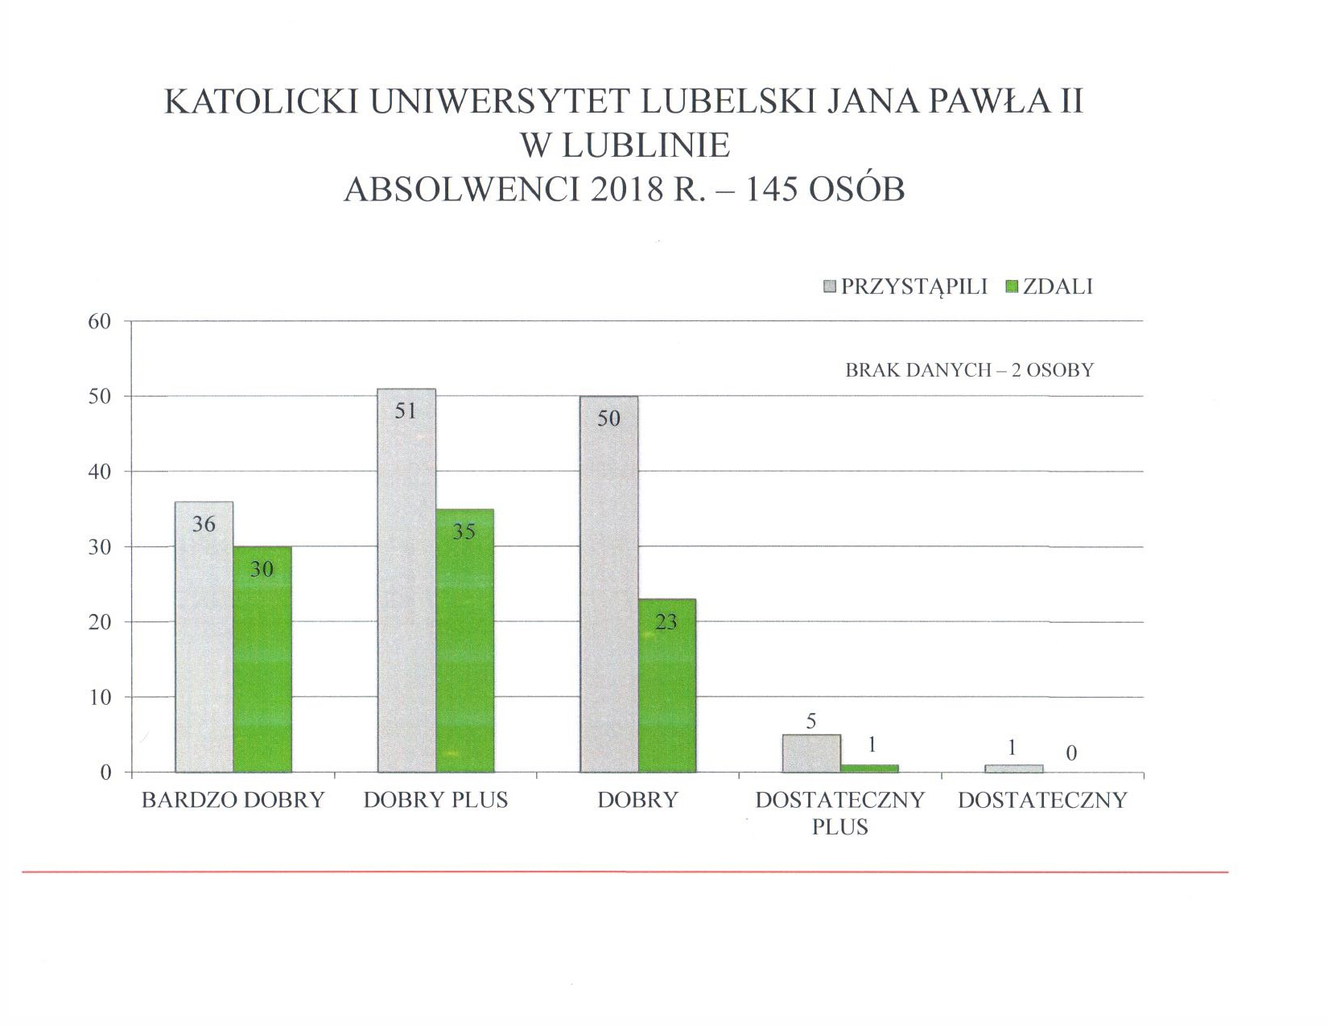

Slide 13
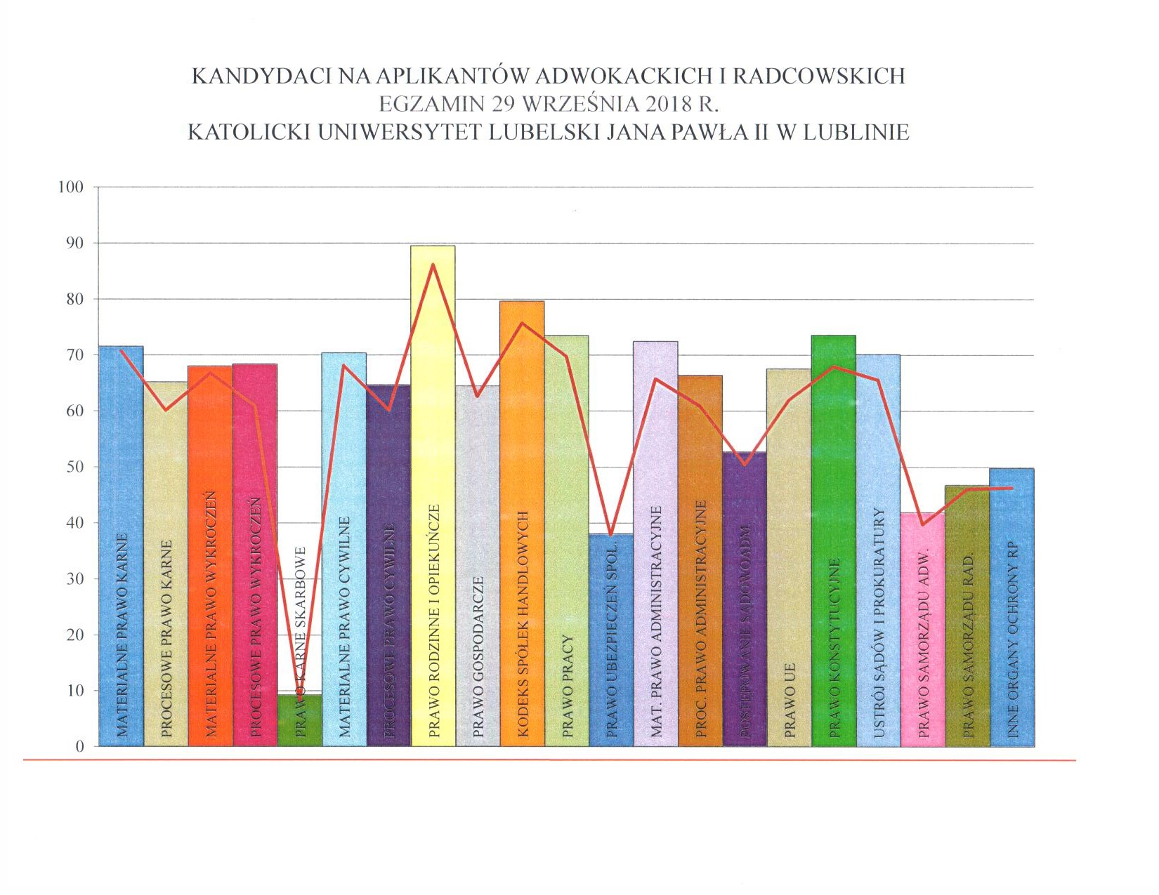

Slide 14
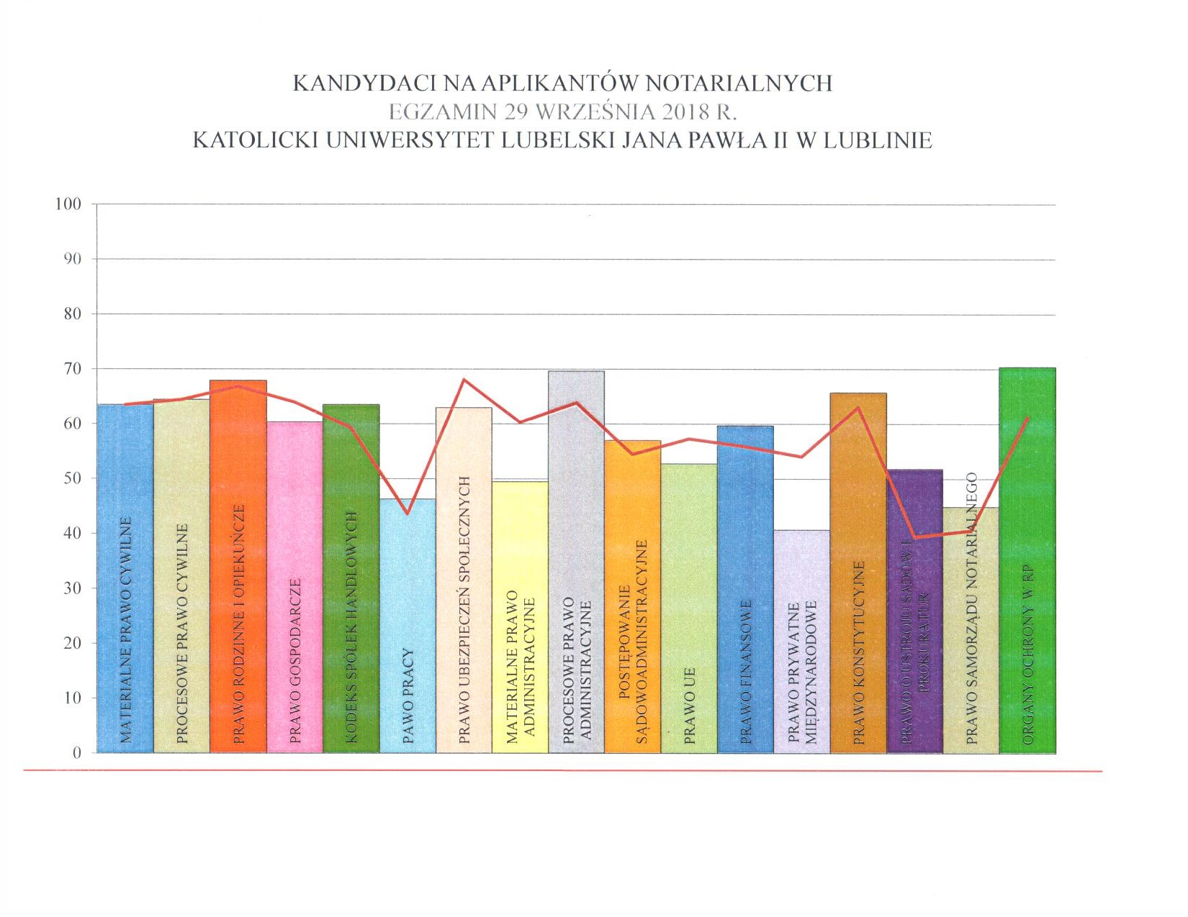

Slide 15
Dziękuję za uwagę
www.kul.pl

